Slide 1


Slide 2
Welcome

Slide 3

République Algérienne Démocratique et Populaire
Ministère de l‘Enseignement Supérieur et de la Recherche Scientifique
Faculté des Sciences Exactes et des Sciences de la Nature et de la vie
Université de Biskra
Recherche sur
Elaboré par Dirigé par
LEMRABOTT Makhtour amy Maklid Abd Alhak
Dichlorodiphénylytrichloroéthane

Slide 4
Plan de travail
Introduction
Structure chimique et propriétés
Histoire de la découverte et de l'utilisation
Applications du DDT
Impacts environnementaux du DDT
Effets sur la santé humaine
Interdiction et réglementation
Alternatives et solutions
Conclusion

Slide 5
Introduction
Le DDT est un insecticide organochloré, synthétisé pour la première fois en 1874 par le chimiste suisse Othmar Zeidler. Ce produit chimique est connu pour son efficacité à tuer une grande variété de parasites, ce qui lui a valu une large utilisation pendant des décennies.

Slide 6
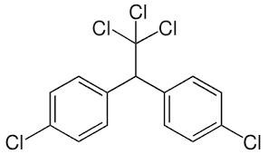
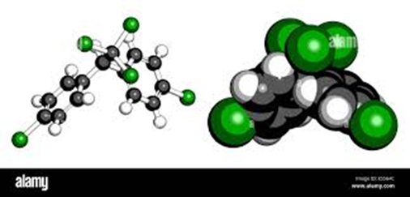
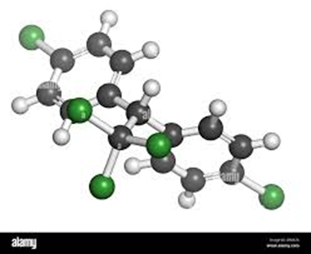
Structure chimique et propriétés
Le DDT est composé de trois atomes de chlore attachés à un noyau de diphénylméthane. Sa formule chimique est C14H9Cl5. Ce composé est insoluble dans l'eau mais se dissout facilement dans les graisses, ce qui lui permet de persister dans les organismes et l'environnement.

Slide 7
Histoire de la découverte et de l'utilisation
Le DDT a été popularisé pendant la Seconde Guerre mondiale comme insecticide pour lutter contre les moustiques transmettant le paludisme et les poux propices à la propagation du typhus. Après la guerre, son usage s'est étendu à l'agriculture, jusqu'à son interdiction dans de nombreux pays dans les années 1970.

Slide 8
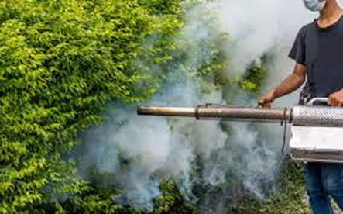


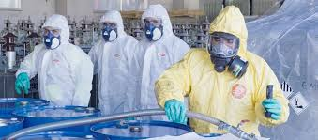
Applications du DDT
Initialement utilisé en agriculture pour lutter contre les insectes nuisibles, le DDT a été appliqué à grande échelle. Il a également été utilisé dans les programmes de santé publique pour contrôler la malaria et d'autres maladies infectieuses transmises par les insectes.

Slide 9
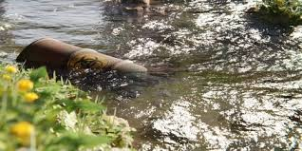

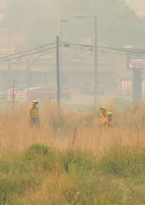
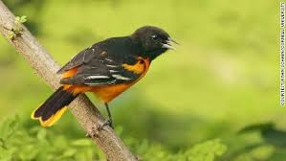
Impacts environnementaux du DDT
Le DDT est persistante dans l'environnement, ce qui a conduit à la contamination des sols, de l'eau et des organismes vivants. Les effets écologiques sont significatifs, notamment la réduction des populations d'oiseaux en raison de la fragilisation de leurs coquilles d'œufs.

Slide 10
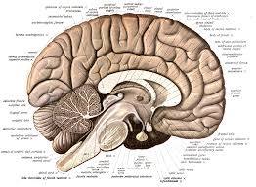
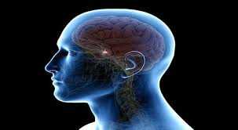
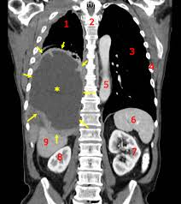
Effets sur la santé humaine
Bien que le DDT soit moins toxique pour les humains que pour les animaux, une exposition prolongée ou à des doses élevées peut entraîner des effets neurologiques, des troubles endocriniens et des cancers. Son accumulation dans les tissus graisseux du corps humain représente un risque à long terme.

Slide 11
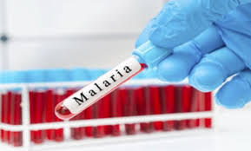
Interdiction et réglementation
Le DDT a été interdit dans de nombreux pays à partir des années 1970 en raison de ses effets négatifs sur la santé humaine et l'environnement. Cependant, certains pays en développement continuent de l'utiliser sous des conditions strictes pour lutter contre le paludisme

Slide 12

Alternatives et solutions
Depuis l’interdiction du DDT, de nouvelles stratégies de lutte contre les insectes ont été mises en place, notamment l'utilisation de produits chimiques plus sûrs, la lutte biologique et des approches intégrées de gestion des nuisibles. Les recherches continuent sur les alternatives pour les zones où le DDT est encore utilisé.

Slide 13
Conclusion
Le DDT a aidé à lutter contre les maladies et à sauver des vies, mais il a causé des dommages à l’environnement et à la santé humaine, ce qui a conduit à son interdiction. Il est donc important de trouver des alternatives sûres qui protègent l’environnement tout en étant efficaces.

Slide 14


Slide 15
Références :
1. Carson, R. (1962). Silent Spring. Houghton Mifflin Harcourt.
2. Müller, M. (2004). DDT and its Impact on Health and the Environment. Springer Science & Business Media.
3. WHO (World Health Organization). (2022). Public Health and DDT: An Assessment of Current Use. WHO Press.
Ce résumé peut servir de base pour un travail plus détaillé, en ajoutant des sections spécifiques à chaque sous-thème.

